Slide 1
Про стан та перспективи залучення студентів та обдарованої молоді до наукової та інноваційної діяльності у 2023/2024 н. р.
Різними формами НДРС охоплено 3004 студентів (25,65% від загальної кількості студентів).
Порівняно з минулим роком це на 616 осіб більше.

Slide 2
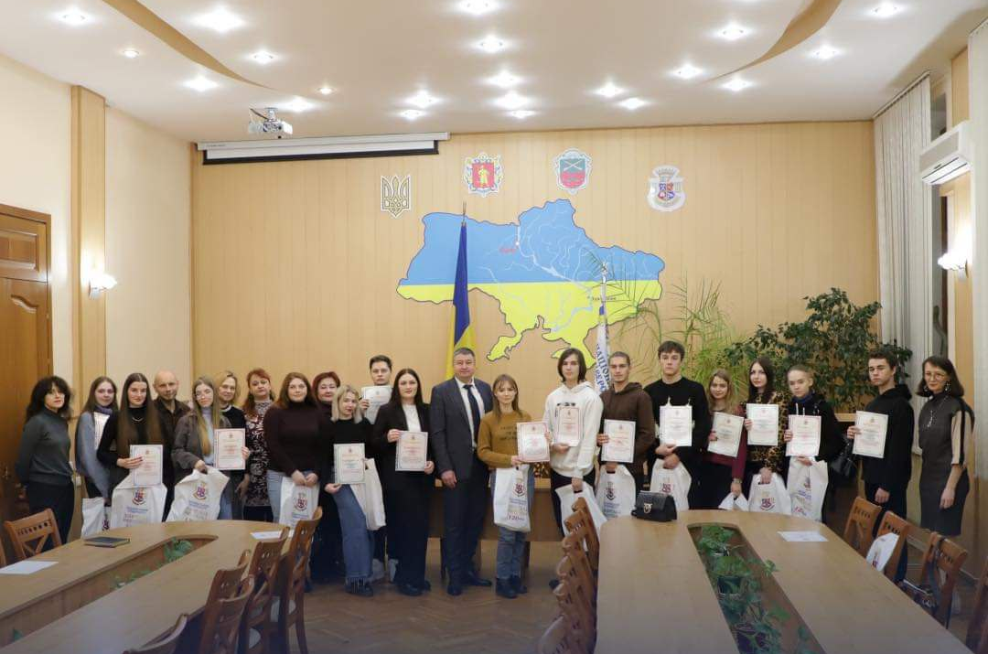
Університетська студентська олімпіада — 369 переможців (на фото — лише мала частина)
Це на 79 переможців більше, ніж минулого року.

Slide 3
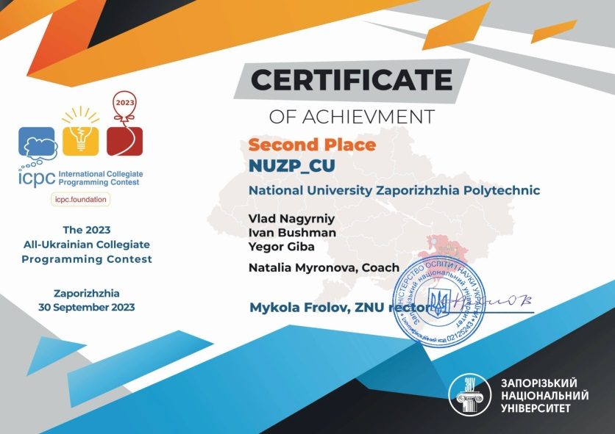
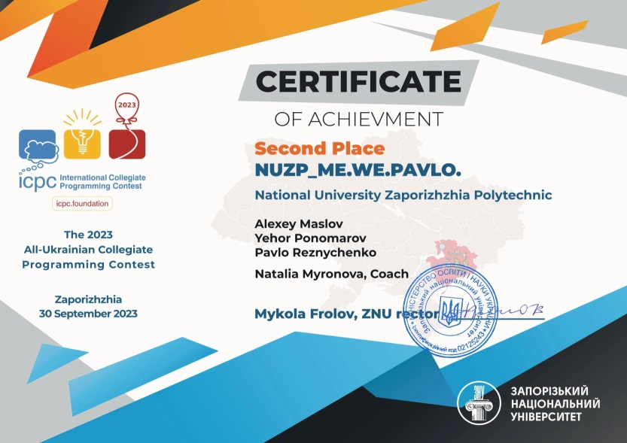
All-Ukrainian Collegiate Programming Contest 2023

Slide 4
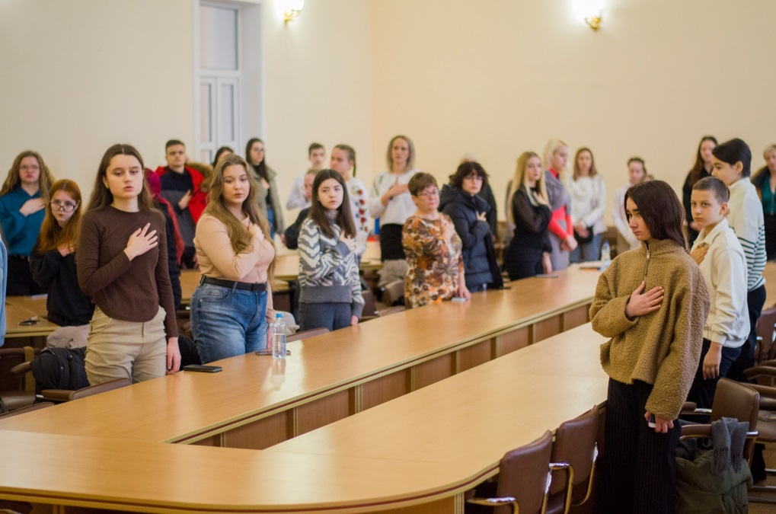
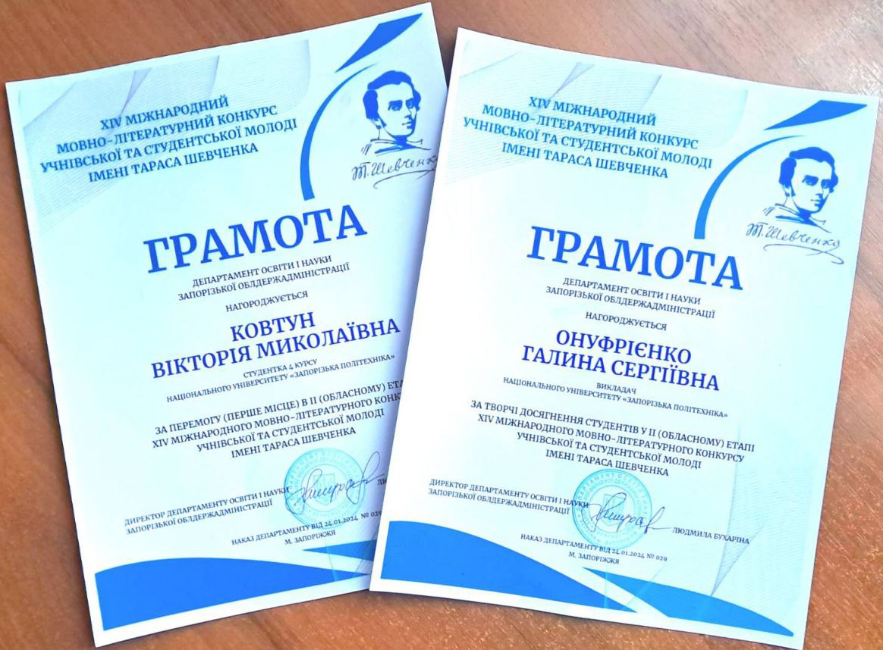
Міжнародні конкурси з мови
Вікторія Ковтун, БАД-532
Переможниця університетського та обласного етапу Міжнародного мовно-літературного конкурсу імені Тараса Шевченка
(наук. кер. — ОНУФРІЄНКО Г.С., доц. каф. У та ЗМП)

Slide 5
Всеукраїнський конкурс есе «Мій Шевченко»

Slide 6
Університетський конкурс студентських наукових робіт
2022/2023 н. р. | 2023/2024 н. р.
15 секцій | 18 секцій
243 студенти-автори підготували 213 робіт | 310 студентів-авторів підготували 274 роботи
115 переможців | 130 переможців

Slide 7
Всеукраїнський творчий конкурс наукових робіт «Автоматизація процесів керування, приладобудування та комп’ютерно-інтегровані технології»

Slide 8
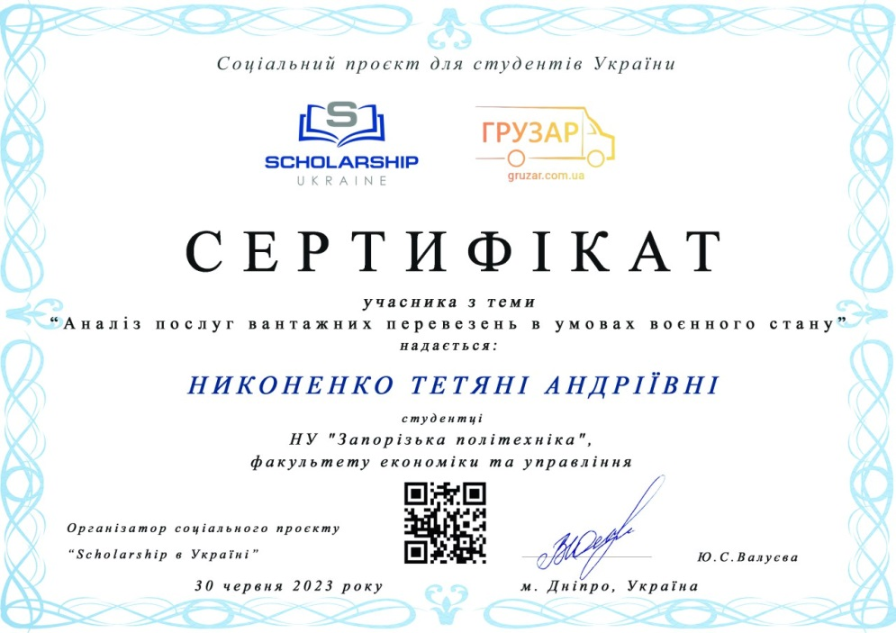
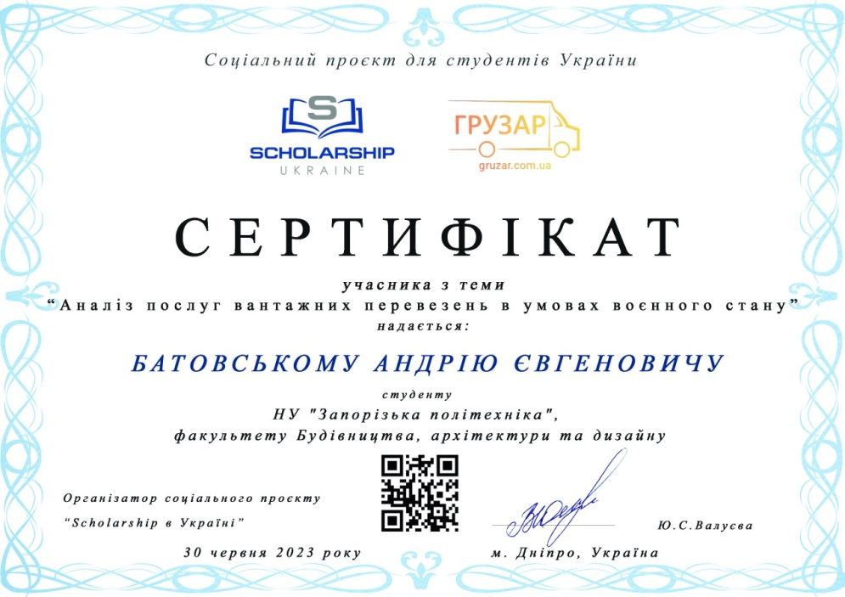
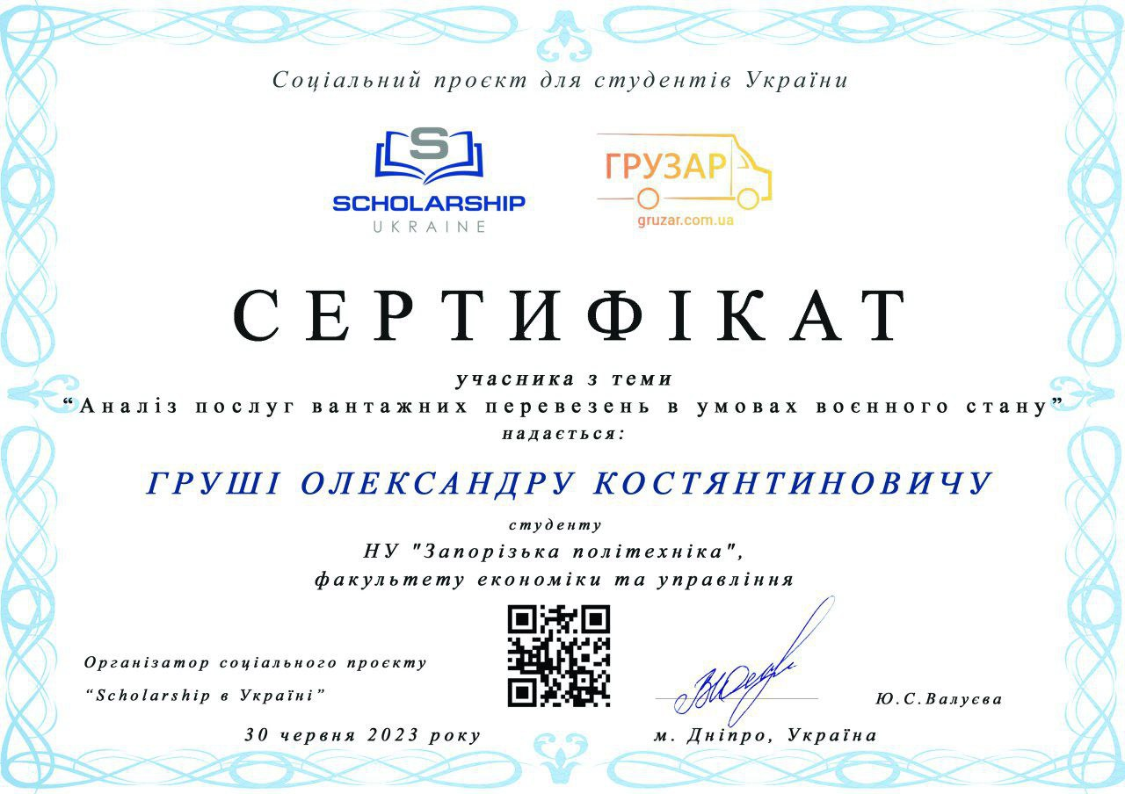
Всеукраїнський конкурс студентських наукових робіт «Мотивація нескорених»

Slide 9
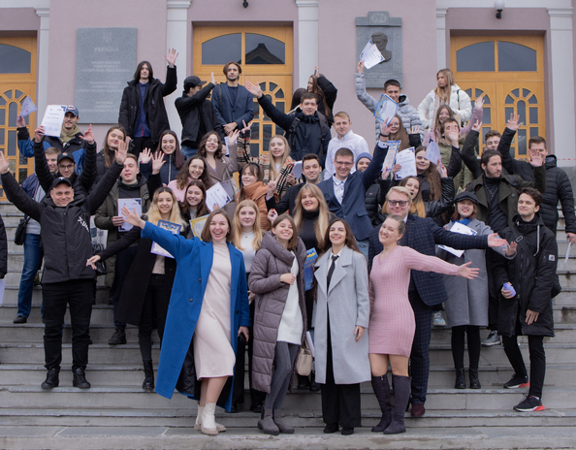
Всеукраїнський конкурс творчих робіт серед молоді, започаткований Спілкою молодих державних службовців України

Slide 10
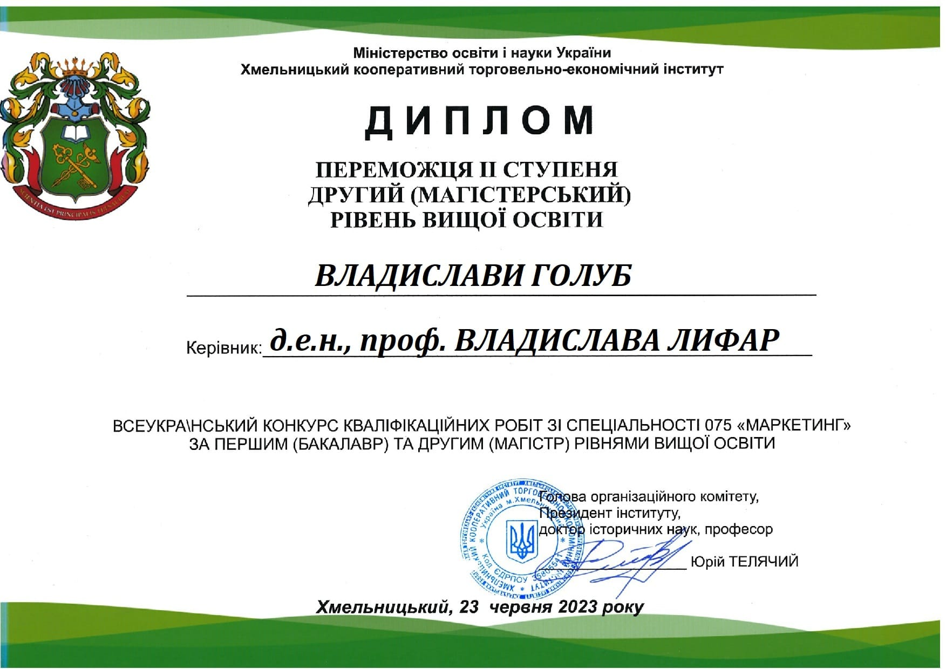
Всеукраїнський конкурс кваліфікаційних робіт зі спеціальності 075 «маркетинг» за першим та другим рівнями вищої освіти

Slide 11
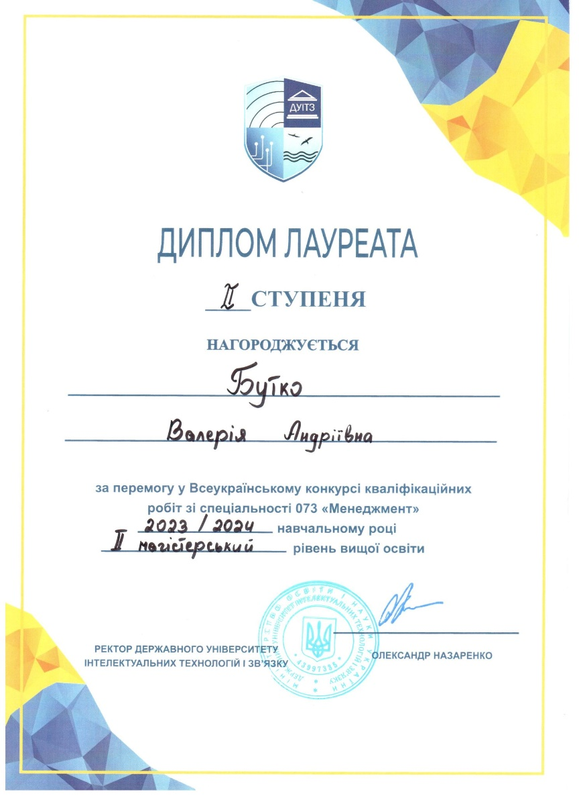
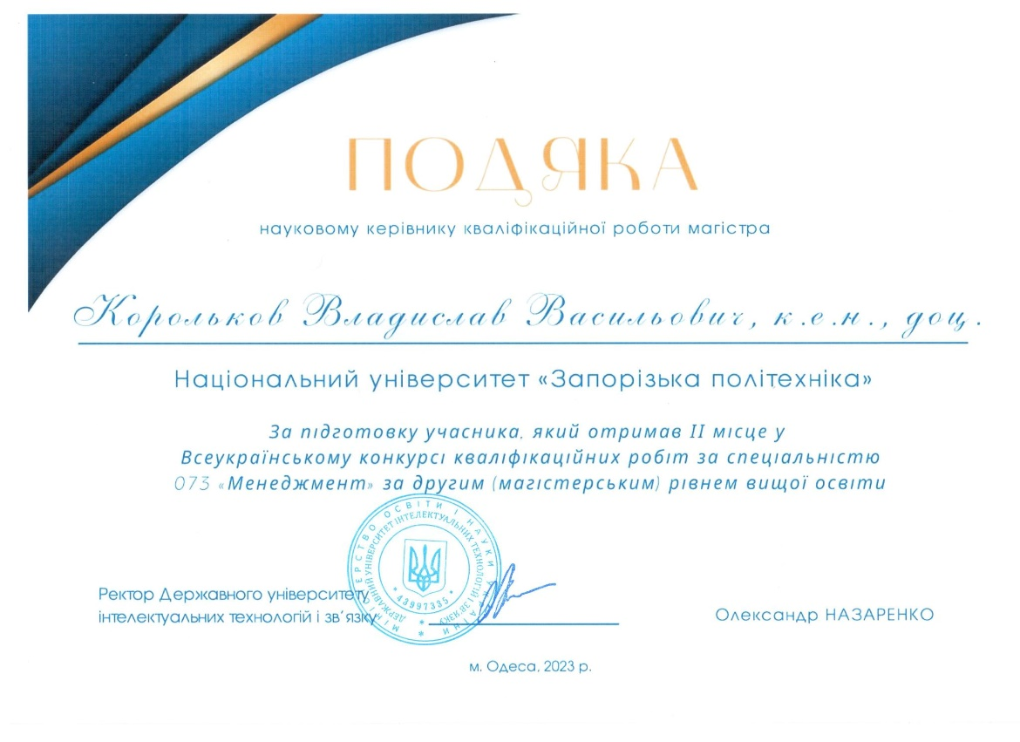
всеукраїнські конкурси кваліфікаційних робіт зі спеціальності 073 «Менеджмент»

Slide 12
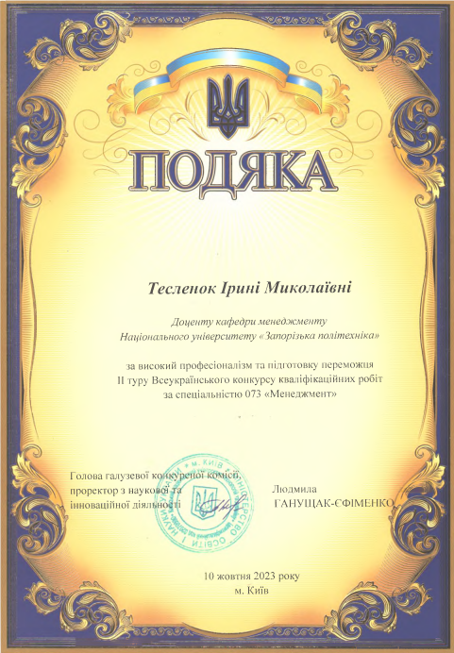
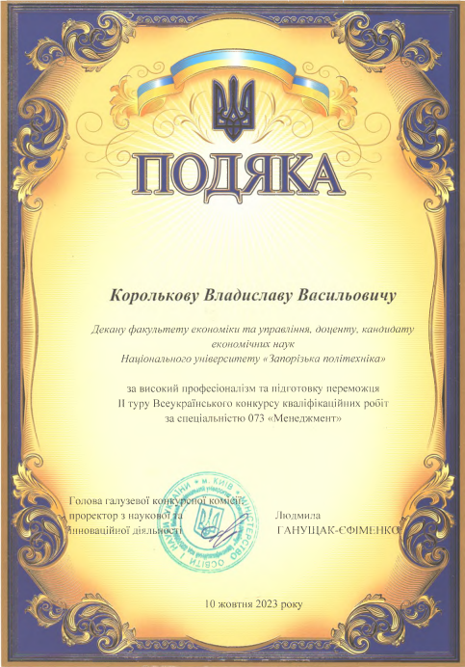
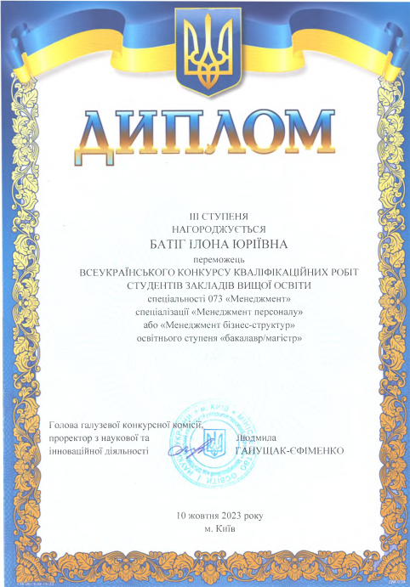
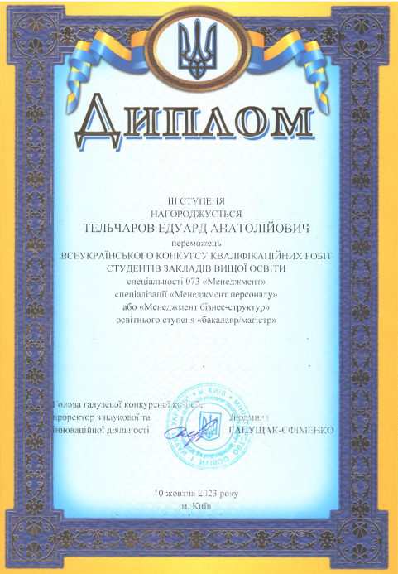
всеукраїнські конкурси кваліфікаційних робіт зі спеціальності 073 «Менеджмент»

Slide 13
всеукраїнський конкурс кваліфікаційних робіт зі спеціальності 022 «Дизайн»

Slide 14
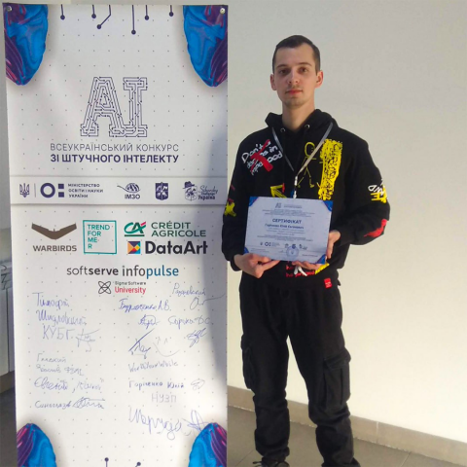
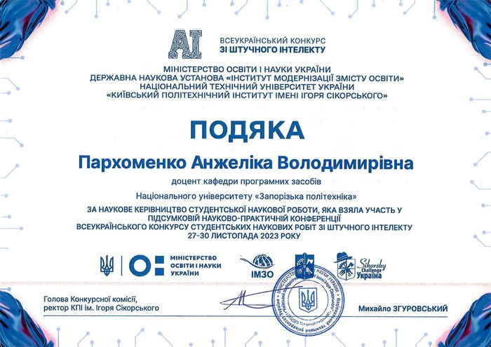
всеукраїнський конкурс студентських наукових робіт зі штучного інтелекту
На фото — Юлій Горіченко, КНТ-222м, фіналіст конкурсу

Slide 15
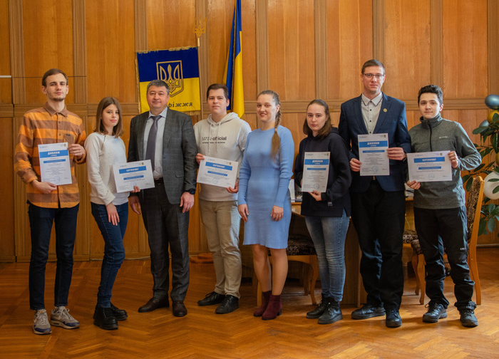
Всеукраїнський творчий конкурс студентських наукових робіт «Процеси та обладнання машинобудівних виробництв»

Slide 16
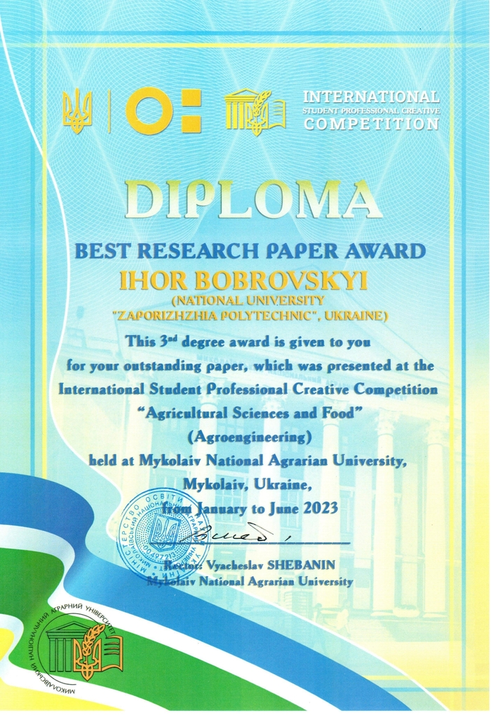
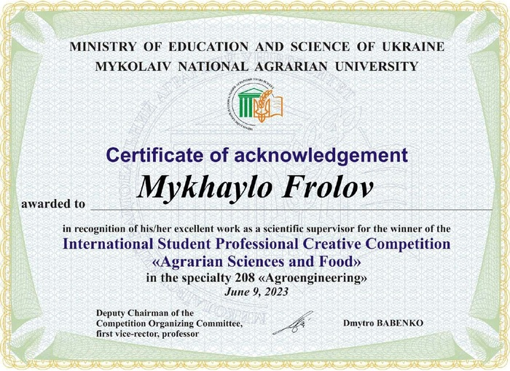
Міжнародний студентський професійний творчий конкурс «Аграрні науки та продовольство»

Slide 17
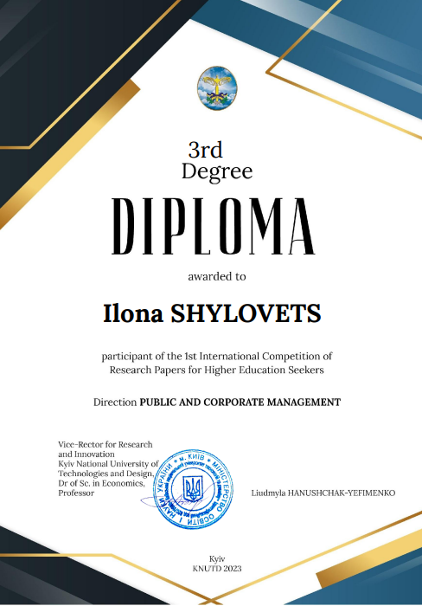
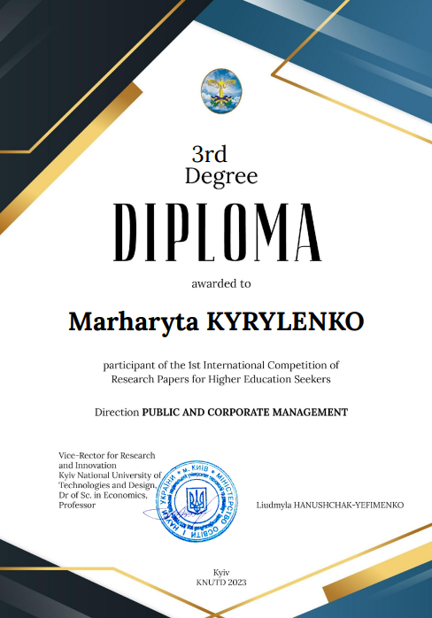
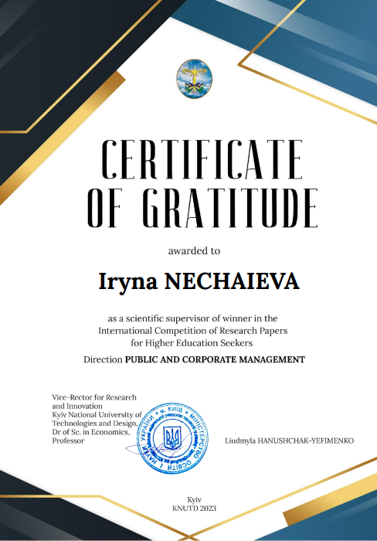
Міжнародний конкурс наукових робіт здобувачів вищої освіти за напрямом «Public and Corporate Management»

Slide 18
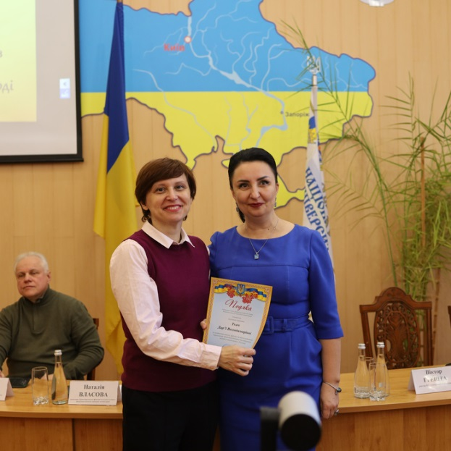
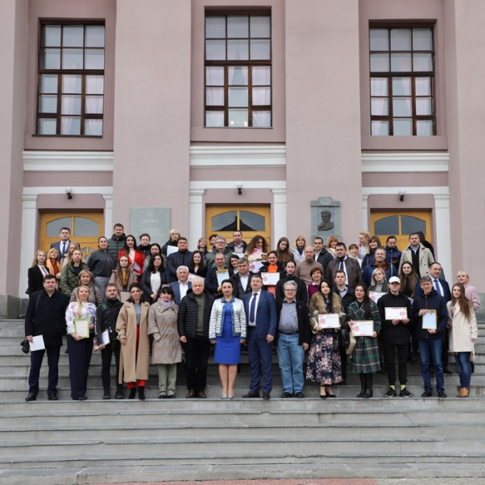
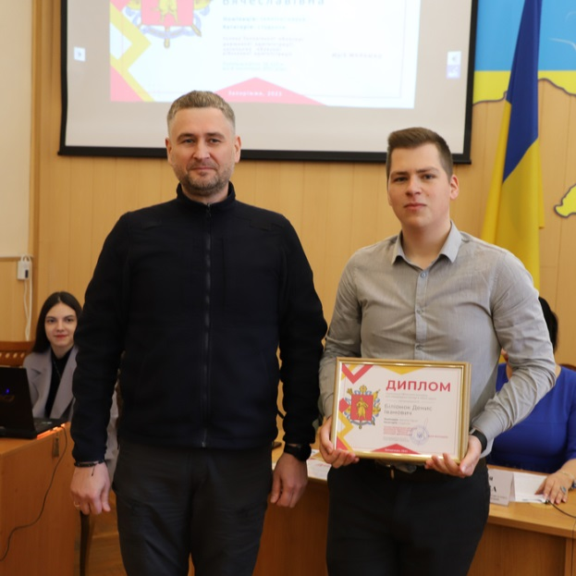
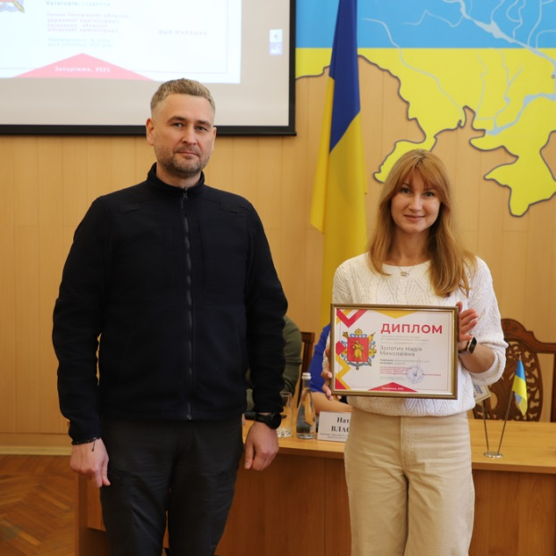
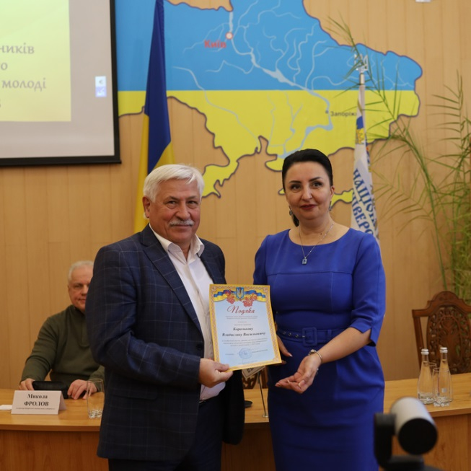
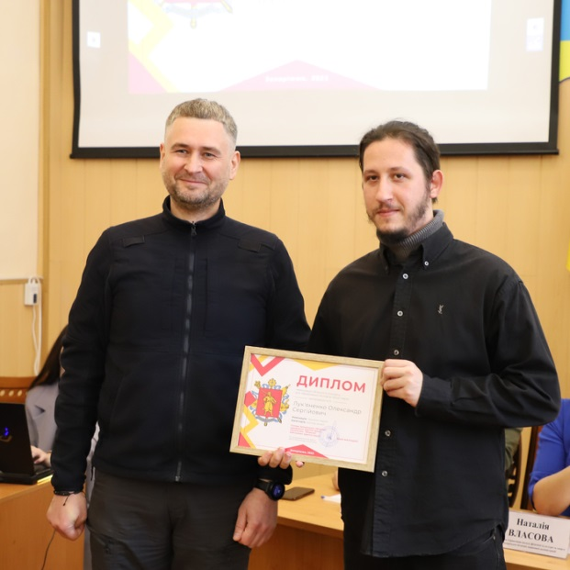
ОБЛАСНИЙ КОНКРС ДЛЯ ОБДАРОВАНОЇ МОЛОДІ У ГАЛУЗІ НАУКИ — 11 ПЕРЕМОЖЦІВ

Slide 19
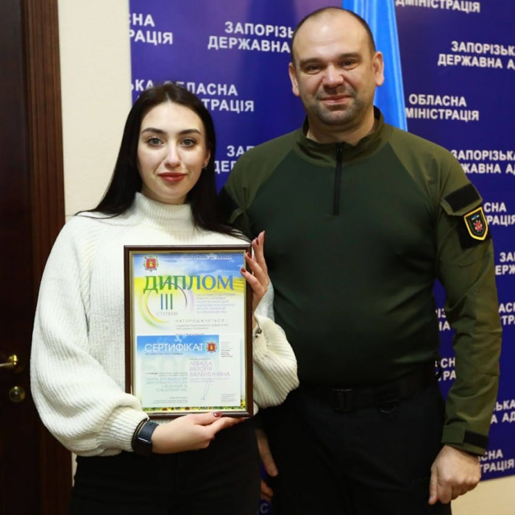
обласний студентський конкурс наукових проєктів «Наука для відбудови Запорізького регіону у воєнний та повоєнний час»
На фото — вікторія Левада, ГФ-213м, переможниця конкурсу
(наук. кер. — проф. каф. МЕВ Антонюк К.І.)

Slide 20
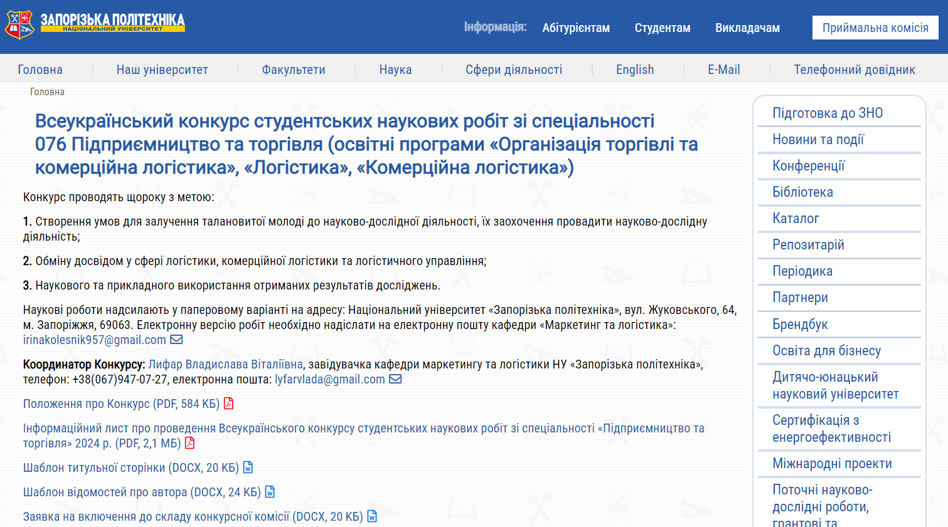
https://zp.edu.ua/vksnr076

Slide 21
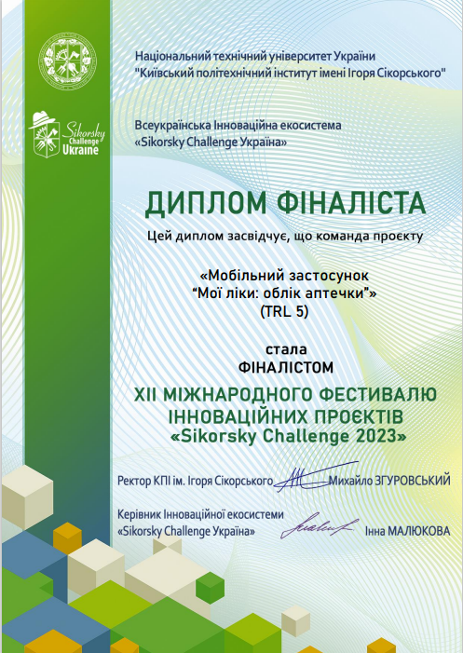
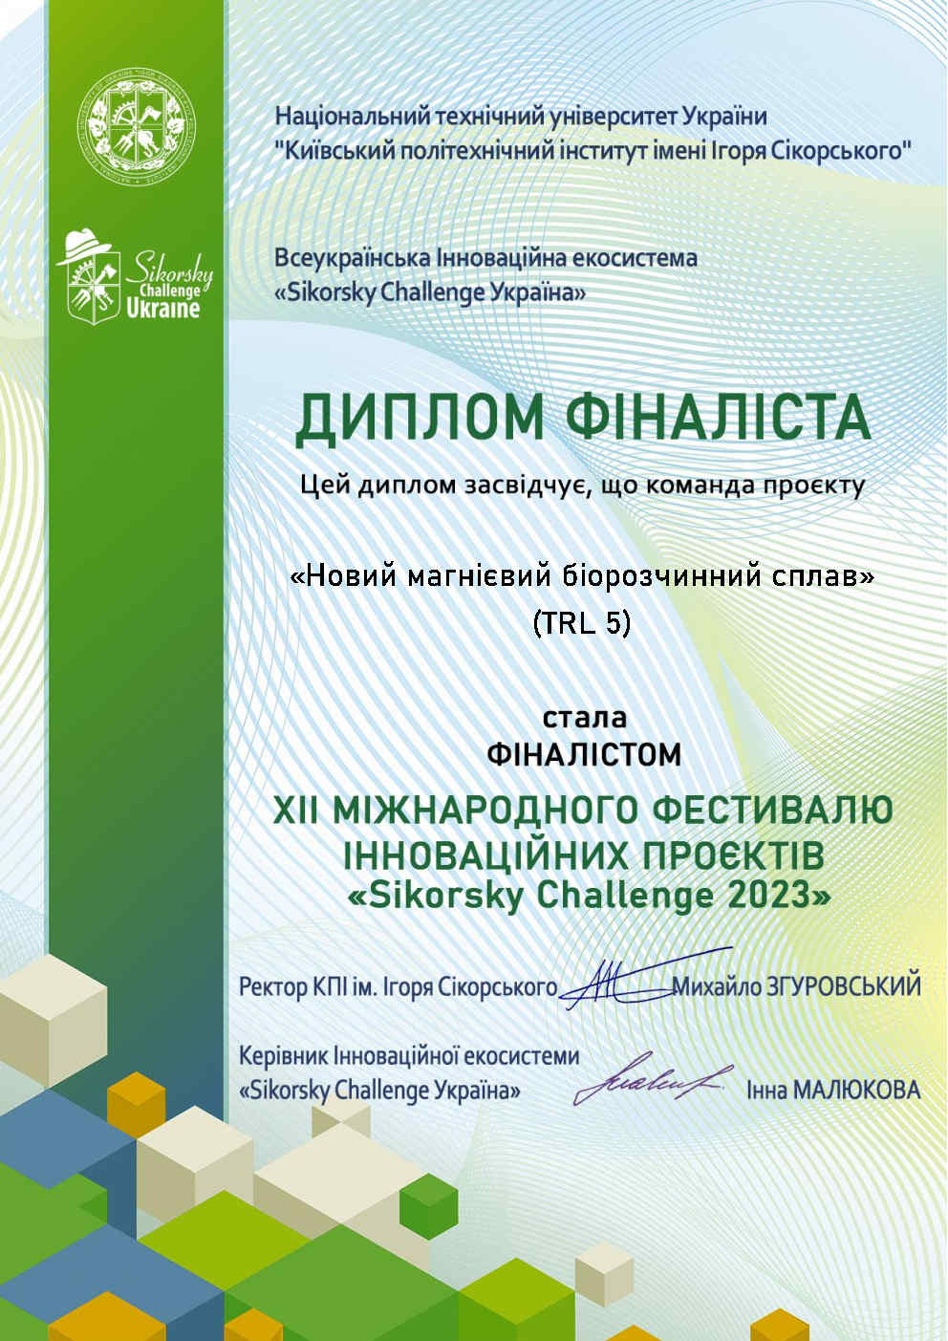
Конкурс інноваційних стартап проєктів Sikorsky Challenge 2023

Slide 22
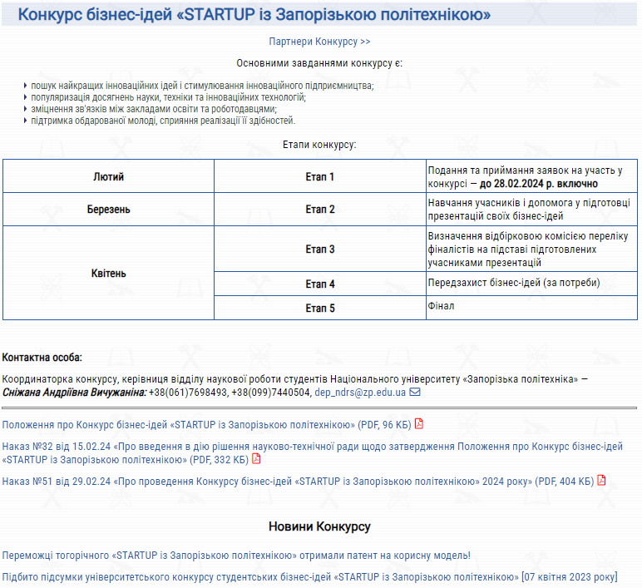
https://zp.edu.ua/startup

Slide 23
Конференції здобувачів вищої освіти та молодих учених
Всеукраїнська конференція «Сучасний оздоровчий фітнес як інноваційна форма організації навчального процесу здобувачів вищої освіти» (каф. ФКОНВС);
Всеукраїнська конференція «Сучасні технології в оздоровчій діяльності» (каф. ФТЕ);
I (VII) Міжнародна науково-практична конференція «Інформаційні технології: теорія і практика» / I (VII) International Scientific and Practical Conference of Students and Young Scientists «Information Technologies: Theory and Practice» (каф. СА та ОМ).

Slide 24
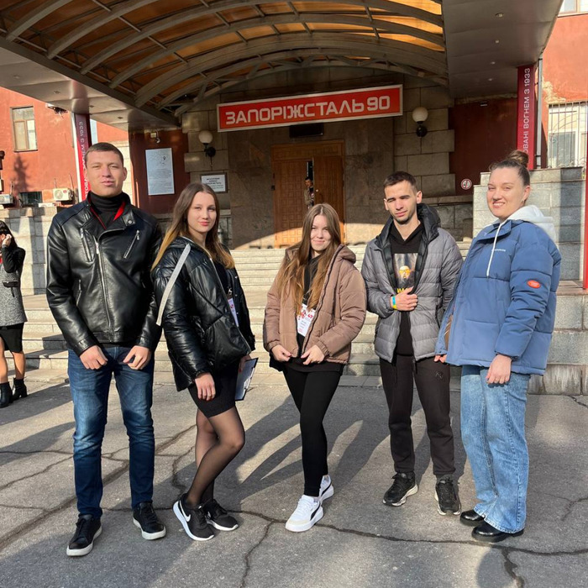
Науково-технічна конференція молоді від ПАТ «Запоріжсталь»

Slide 25
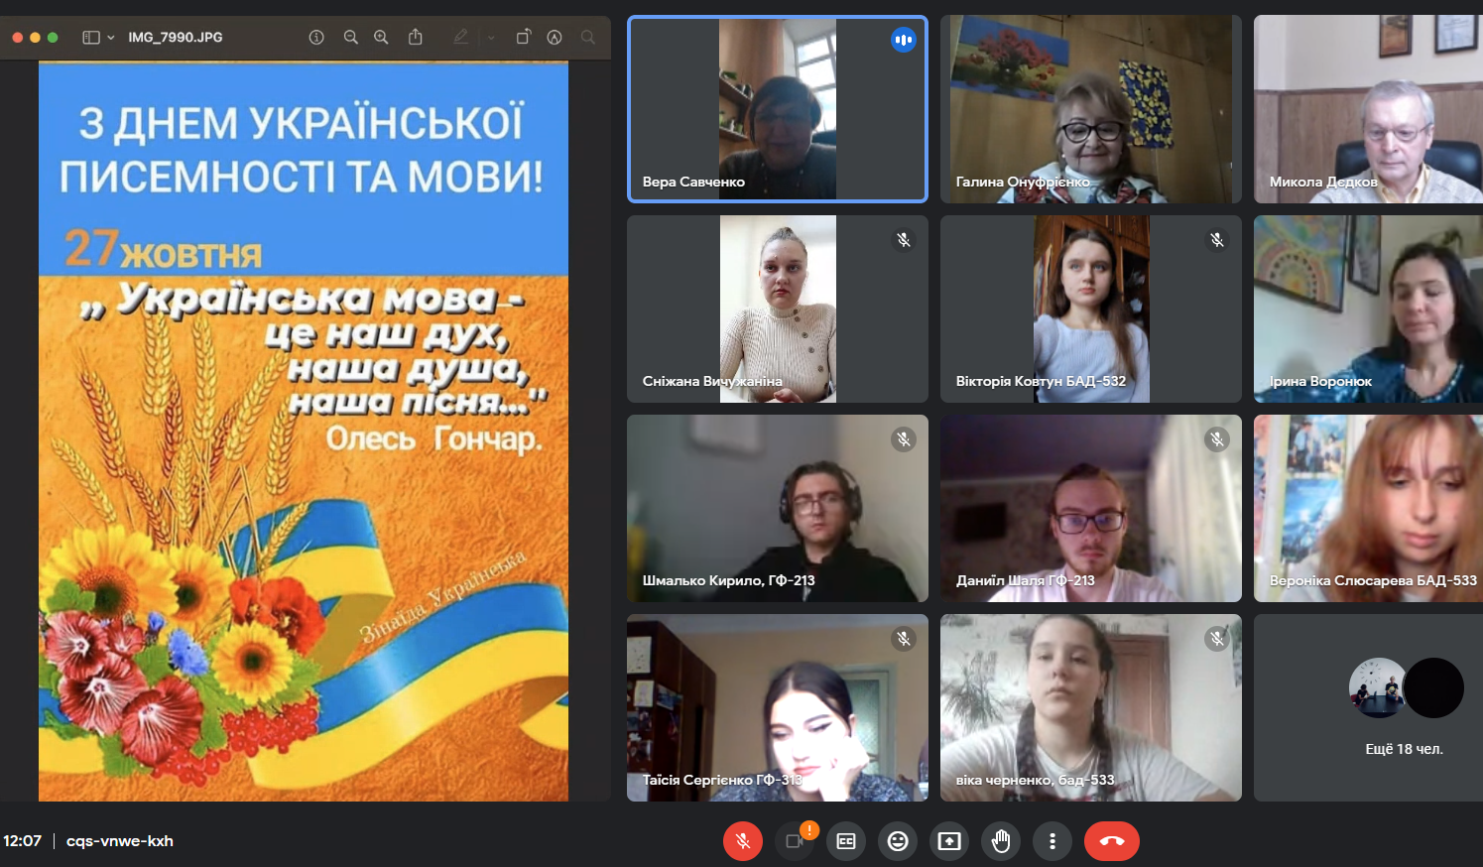
міжфакультетський круглий стіл «Українська мова в національному вимірі та у світовому просторі в ХХІ столітті» до Дня української писемності та мови 2023 р.

Slide 26
конференція з нагоди 210-річчя від дня народження Тараса Шевченка «Геній української нації»

Slide 27
Студентські Публікації
82 статті
1735 тез доповідей
125 публікації самостійно

Slide 28
Заохочення студентів за участь у науково-інноваційній діяльності
Дипломи, грамоти, сертифікати учасників, подяки.
Додаткові бали до рейтингу успішності.
Рекомендація для отримання матеріальної підтримки Запорізької міської ради для обдарованої молоді.
Грошові премії.

Slide 29
Дякую за увагу!
Доповідь підготувала
Керівниця відділу наукової роботи студентів
Сніжана Вичужаніна
4-93, dep_ndrs@zp.edu.ua

